Slide 1
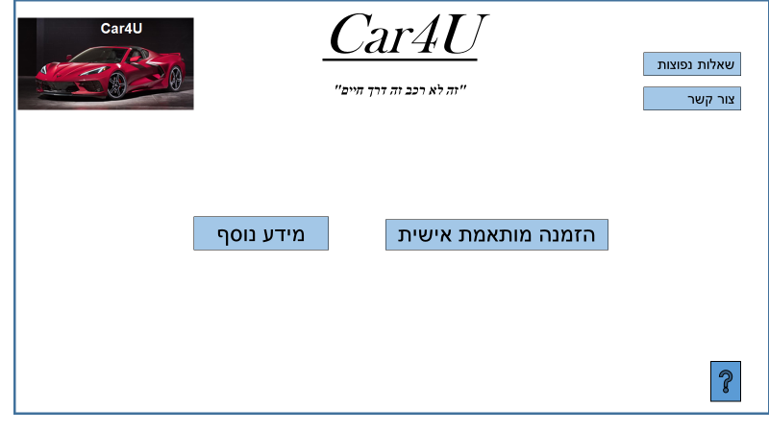
מסך בית
מסך הבית כולל מידע כללי על החברה ואפשרויות דפדוף ומעבר בין כל הדפים השונים בצורה נוחה ואינטואיטיבית.
העיצוב הרצוי הוא מינימלי ואלגנטי בכדי לשדר יוקרה ואקסקלוסיביות, בהתאם לראיית החברה והמותג.
סרגל בחירה של דפים שכיחים
כפתור עזרה לבעלי מוגבלויות ומעבר בין שפות
כפתורים בולטים ומושכים לאזורים המלאי וביצוע ההזמנות

Slide 2
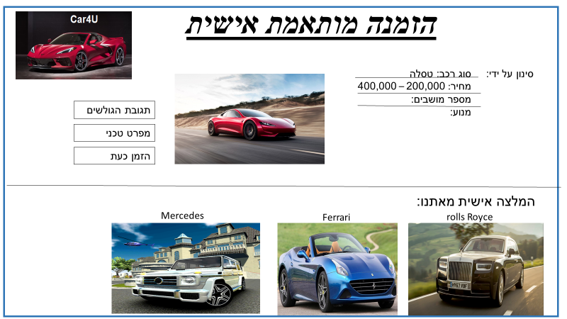
אפשרויות סינון בכדי להגיע להתאמה האידאלית מתוך מסד הנתונים של החברה
הצגת תמונה מושכת של הרכב בכדי לעודד את הרכישה על ידי הלקוח
כפתורי מידע נוסף וביצוע הזמנה
המלצות נוספות של רכבים על בסיס אלגוריתם לומד בדומה להמלצות באתרי קניות רבים כמו אמזון וebay.

Slide 3
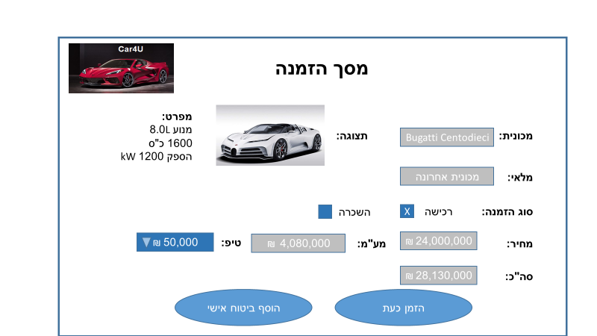
מפרט הרכב
באפור מוצגים פרטים מהמסד נתונים שאינם ניתן לשליטה על ידי המשתמש
בכחול מוצגים פרטים שנדרש בהם קלט מהמשתמש.

Slide 4
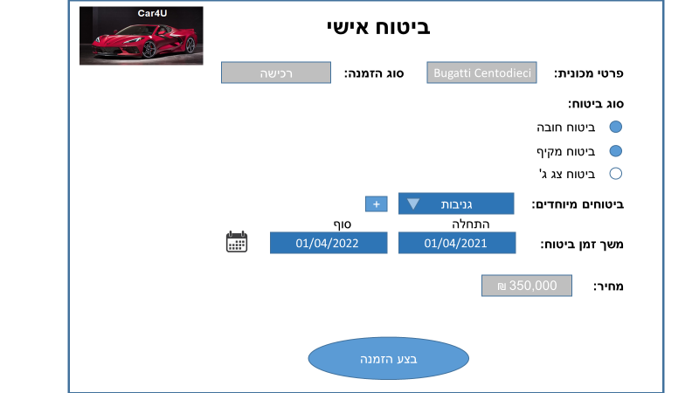
אפשרות להוספת ביטוח מבית Car4U במחירים האטרקטיביים ביותר בשוק. עם התמחות ספציפית עבור מכוניות יוקרה.

Slide 5
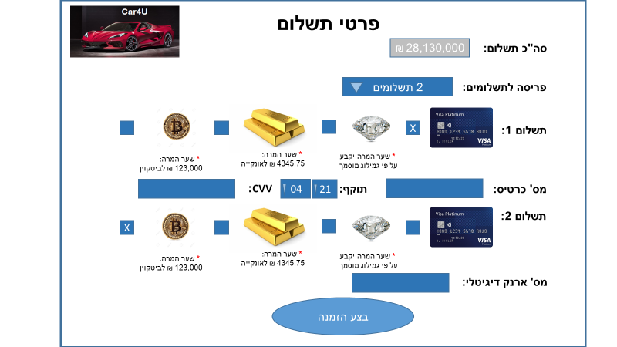
דרך תשלום נוחה, עם מגוון אפשרויות תשלום

